Slide 1

投入产出数学模型
问题 ：
国民经济各个部门之间存在着关系，一个经济部门的生产依赖于其他
部门的产品或者半成品，如何在确定的经济环境下确定各经济部门的投入
产出水平以满足整个社会的经济需要。
U.S.A经济学家Leontief（列昂第夫）最早提出，
在 1936 发表《美国经济系统中的投入和产出的数量关系》
我国于70年代开始应用该模型编制国民经济预算 ， 1974
目的：①编制国民经济预算 ②经济结构分析等

Slide 2
二 模型假设:
H1: 国民经济划分为n个部门，每个部门生产一种或
一类产品
H2 : 每个生产部门的生产意味着将本部门和其它部门
的产品经过加工变成本部门的产品。在这个过程中
消耗的产品称“投入”，生产所得的最终产品
称为“产出”。对于每个部门而言，投入产出的关
系是不变的。

Slide 3











投入产出数学模型
三 数学模型 ：
1 投入产出表：实物型、价值型
投入—产出表
作为消耗部门 生产部门 | 农业 工业 … 服务业 1 2 … n | 最终产品 | 总产出
农 业 1 工 业 2 . . . 服务业 n | . . . | . . . | . . .
* 附：
新 创 造 价 值 | 劳动报酬 v1 , … , vn 社会纯收入 m1 , … ,mn 合计 z1 , … , zn
总 产 值 x1 , … , xn
：第i个部门的产品流入 (投入) 到第j个部门的数量 (价值量)

Slide 4
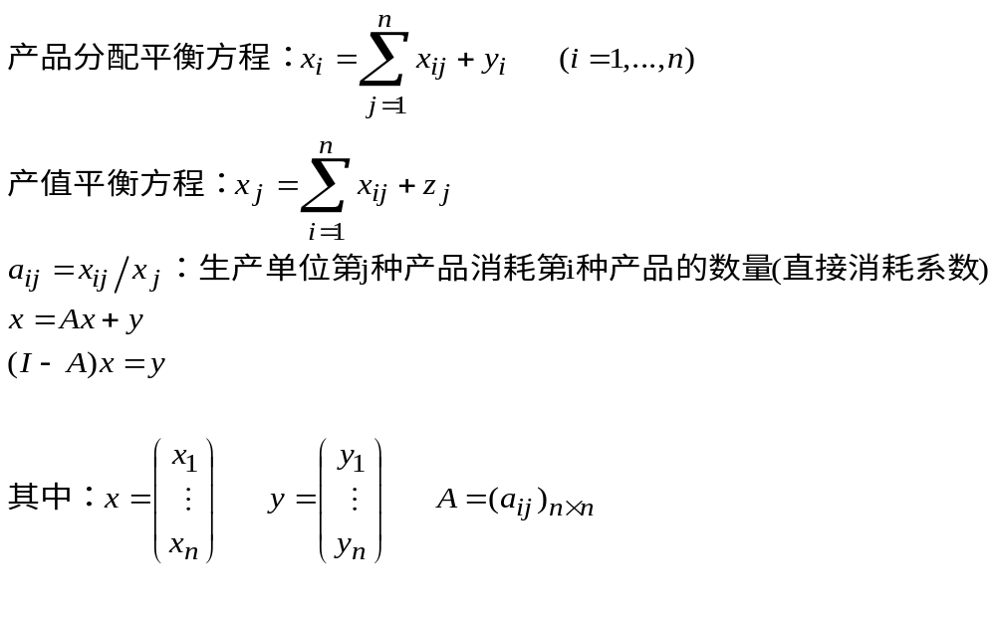
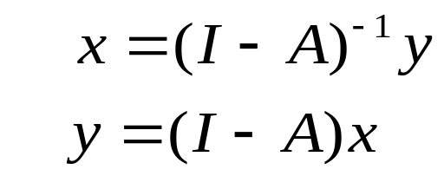
投入产出数学模型
2 基本平衡方程：
—— 投入产出数学模型

Slide 5
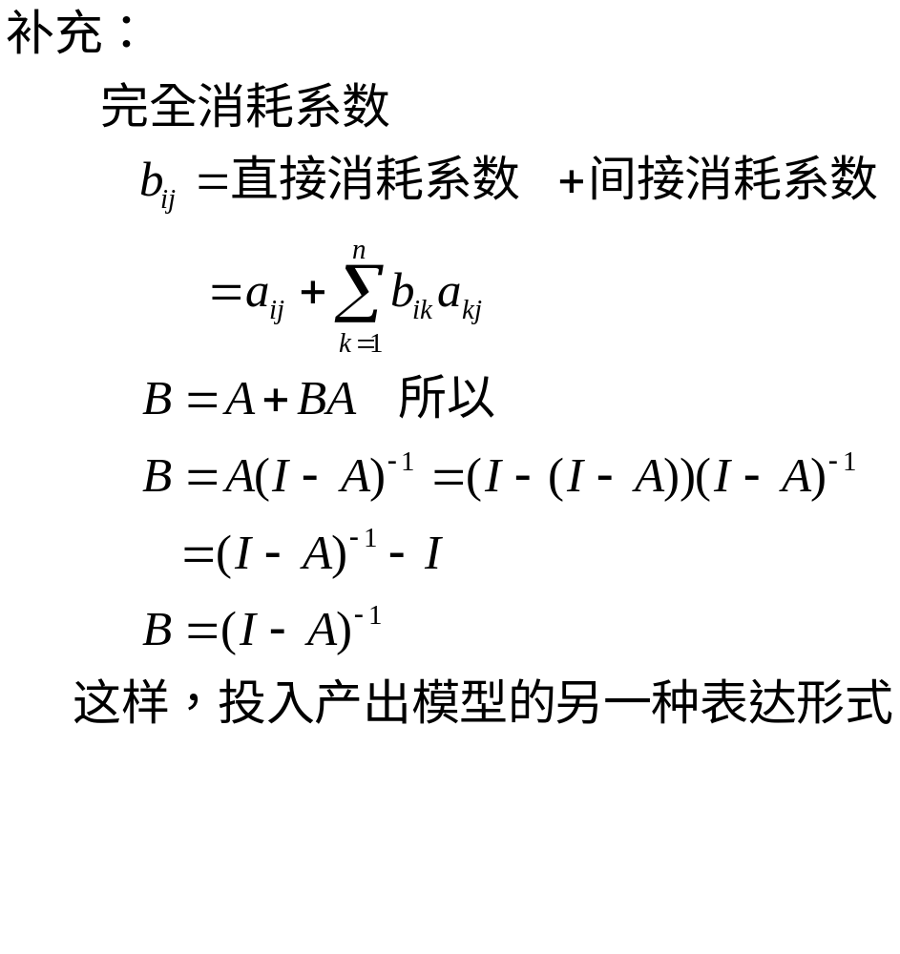
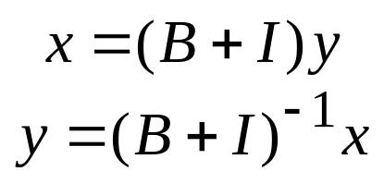

Slide 6
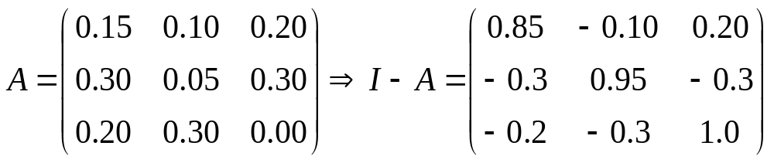
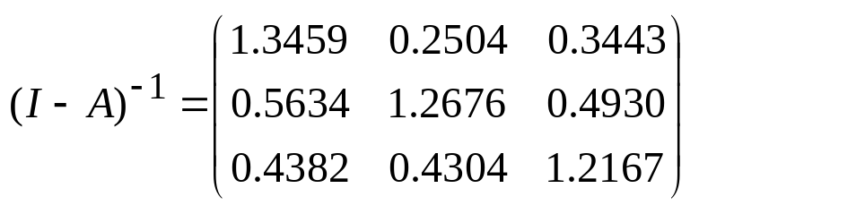
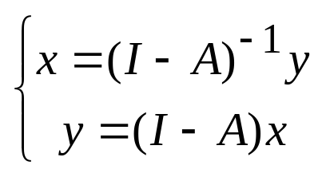
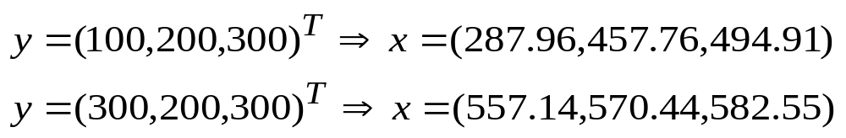
消耗部门 生产部门 | 农业 制造业 服务业 | 最终产品 | 总产量
农 业 制造业 服务业 | 15 20 30 30 10 45 20 60 / | 35 115 70 | 100 200 150
例：
直接消耗系数矩阵
若 ①最终产品
②若给出投入x，则可计算出最终产品y

Slide 7


企 业 I-O 模 型
一 问题：一个大型企业由若干个部门组成，企业与外部及企业内部各个部门之间存在着关系，如何在确定的经济环境下确定企业与外部的关系及企业内部各部门的投入产出水平以满足整个企业的生产需要。
二 企业I-O表:
 | 企业内部消耗 1 2 … n | 最终产品 | 总产品
企 业 1 自 2 产 产 品 n | x11 x12 … x1n x11 x12 … x1n xn1 xn2 … x1n | y1 y2 yn | x1 x2 xn
外 1 购 2 物 料 n | l11 l12 … l1n l21 l22 … l2n lk1 lk2 … lkn

Slide 8
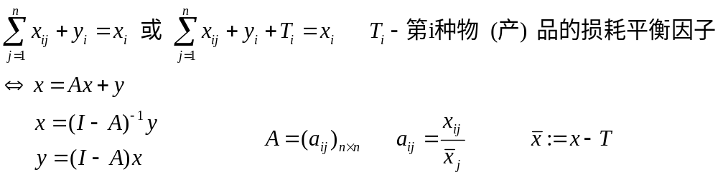
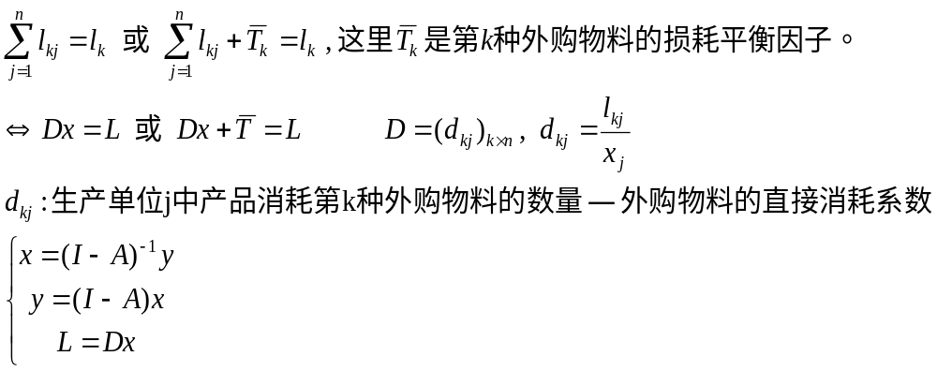
企 业 I-O 模 型
三 数学模型:
1.
2.

Slide 9
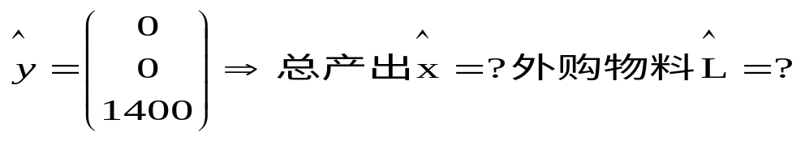
企 业 I-O 模 型
例：某企业 I-O表
 |  | 企 业 内 部 消 耗 产品Ⅰ 产品 Ⅱ 产品Ⅲ 1 2 3 | 合计 | 平衡因子 | 最终 产品 | 总产品
自 产 产 品 | 产品Ⅰ 吨 产品 Ⅱ 吨 产品Ⅲ 吨 | 480 140 750 | 620 750 | 10 10 5 | 20 10 1210 | 650 770 1215
外购材料 | 原料Ⅰ 吨 原料Ⅱ 吨 水 吨 电 吨 煤 吨 | 150 180 520 800 200 2200 420 8000 12000 15000 28000 140 100 440 | 850 1000 10620 55000 680
①建立该企业的I-O模型
②若下 个月的最终产品为

Slide 10
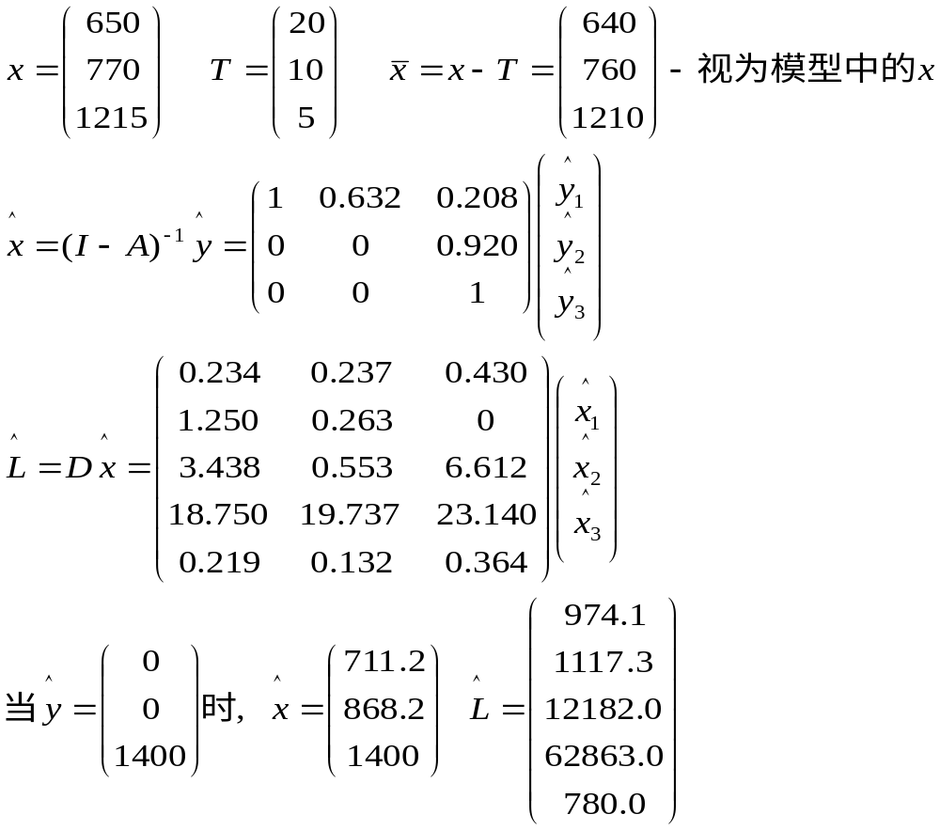
企 业 I-O 模 型
分析：

Slide 11
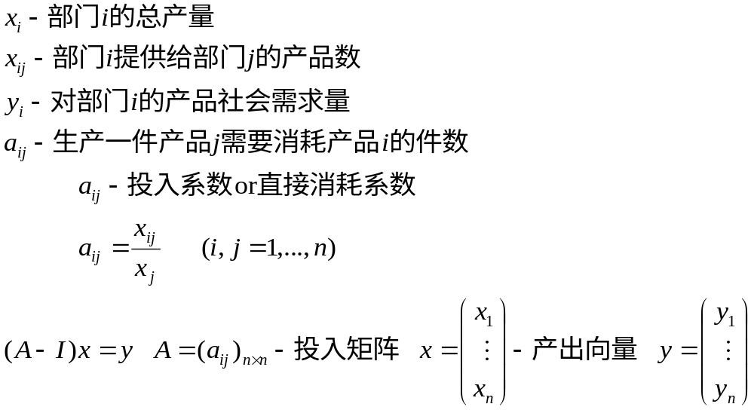
三 开放的I-O模型
1 实物型I-O模型

Slide 12
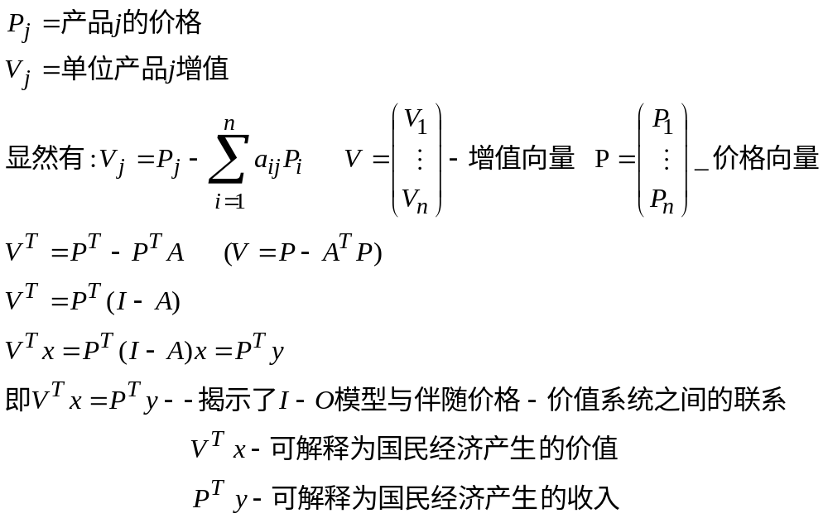
2 价格—价值系统

Slide 13



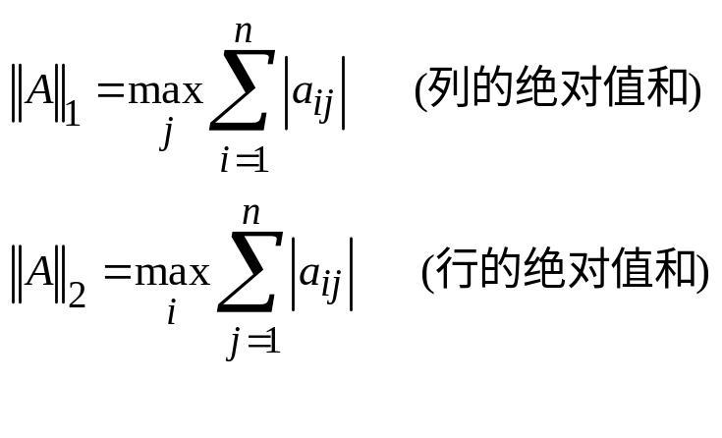

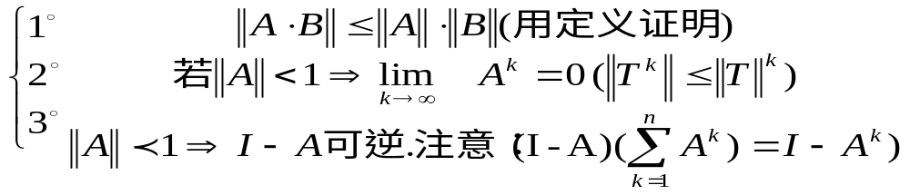
四 模型的可行和有利问题
1 定义：
①若在I-O模型中 则称模型为可行的 ( 价值型 )
②若对 则称模型为有利的 ( 实物型 )
2 判别准则：
①矩阵范数：
②矩阵性质：

Slide 14

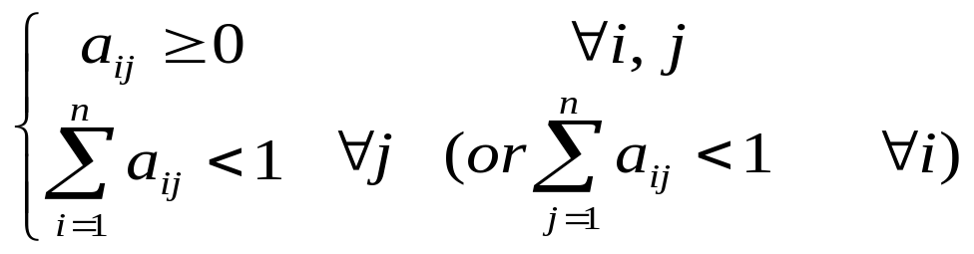
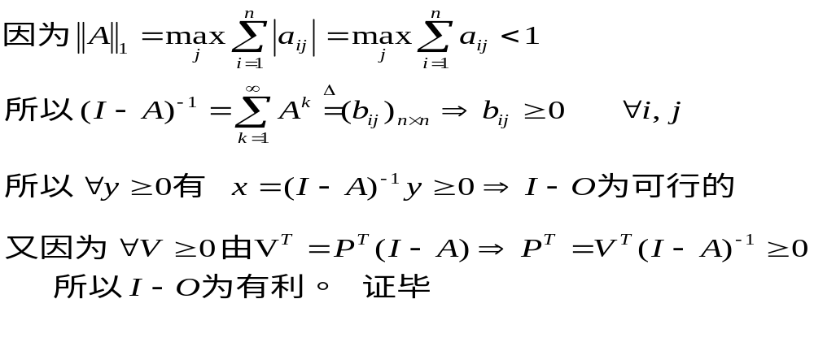
③ 判别定理：
若投入系数矩阵 (直接消耗系数矩阵) 满足
则 I-O模型为可行的 ( 价值型 )
I-O模型为有利的 ( 实物型 )
证明：

